Slide 1

航天电子系统设计 ----电子元器件选用
空间科学与技术学院

Slide 2
航天电子系统设计
第2章 电子器件可靠性选用
§2.1 元器件等级
§2.5 二极管选用
§2.2 元器件选择准则
§2.6 晶体管选用
§2.3 电阻器选用
§2.5 集成电路选用
§2.4 电容器选用
§2.6 元器件降额使用

Slide 3
航天电子系统设计
电容器的种类远比电阻器多
电容器容量的容差比电阻器阻值的容差大，通用电容一般为±5％～ ±20％，高容量的电解电容器或者高介电常数的陶瓷电容器可达-20%～+80%，但多数应用场合对电容精度的要求低于电阻
电容器的温度系数通常高于电阻器的温度系数
电容器的容量有可能随工作频率、工作电压而变化
有的电容器（如电解电容器）与二极管一样具有极性，不能反接
在直流和交流工作状态下的额定电压不同，通常后者低于前者

Slide 4
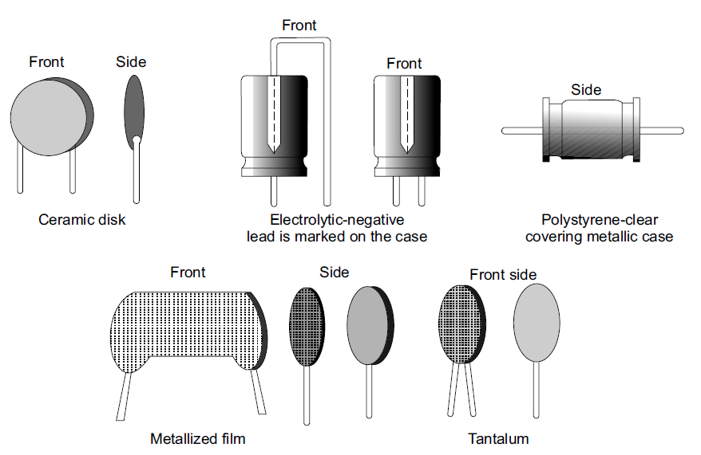
航天电子系统设计
铝电解电容
聚苯乙烯电容
瓷片电容
金属化薄膜电容
片式钽电容

Slide 5
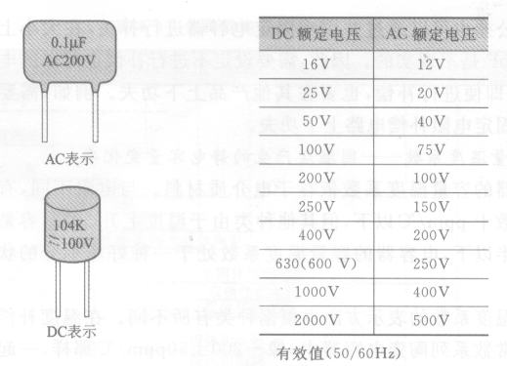
航天电子系统设计
额定电压
额定电压是指在额定温度与最小工作温度之间的任一温度下，可连续施加在电容器上的最大直流电压，或者最大交流电压的有效值，或者浪涌脉冲电压的峰值
额定交流电压<额定直流电压<能耐受的瞬态浪涌电压（通常是直流耐压的2.5倍以上）
引起电容器永久性损坏电压称为击穿电压。击穿电压通常是额定电压的2倍左右
通常电容器的交流耐压低于直流耐压

Slide 6
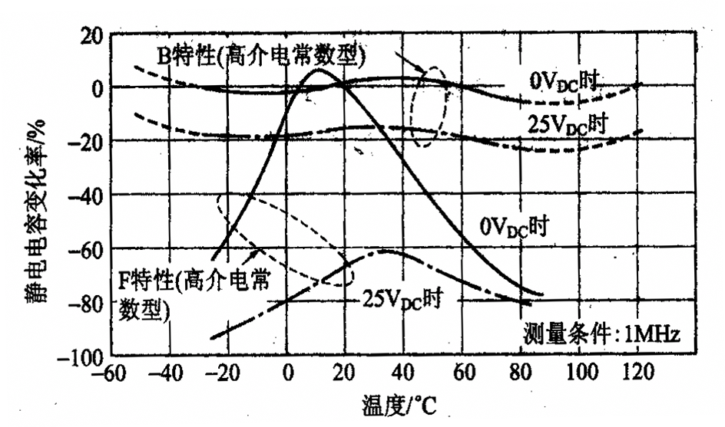
航天电子系统设计
温度系数
电容器的温度特性：最大工作温度，最小工作温度，额定温度，温度系数。其中额定温度是指可以连续施加额定电压的最高环境温度
不同的电容的温度特性可能相差甚大。如同为陶瓷电容，COG电容器的容量几乎不随温度变化，X7R的容量在额定工作温度范围内变化不超过12％，而Y5V的容量在额定工作温度范围内的变化可达70％以上
X7R
电容器的标称容量通常是在25℃下测量的容值
Y5V
陶瓷电容器容量随温度的变化

Slide 7

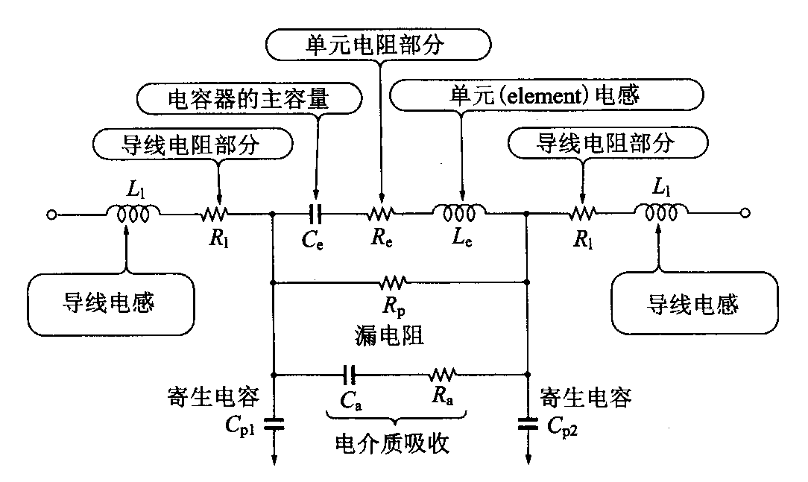
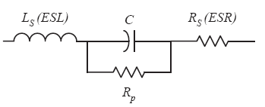
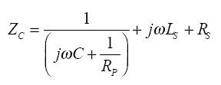
航天电子系统设计
电路模型
低频模型
等效串联电感
等效串联电阻
泄漏电阻
本征参数
高频简化模型
电容器阻抗公式

Slide 8
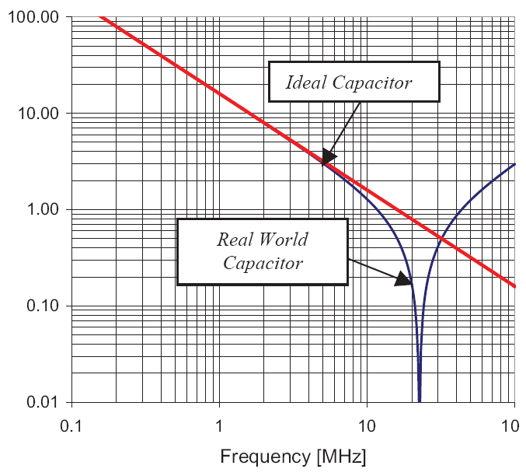
航天电子系统设计
频率特性
电容器的工作频率范围应在自谐振频率之下，因此高频寄生参数的存在限制了电容器的使用频率范围
阻抗[Ω]
电容器阻抗随频率的变化（C=10nF，L_{S}=5nH，R_{S}=2mΩ）

Slide 9
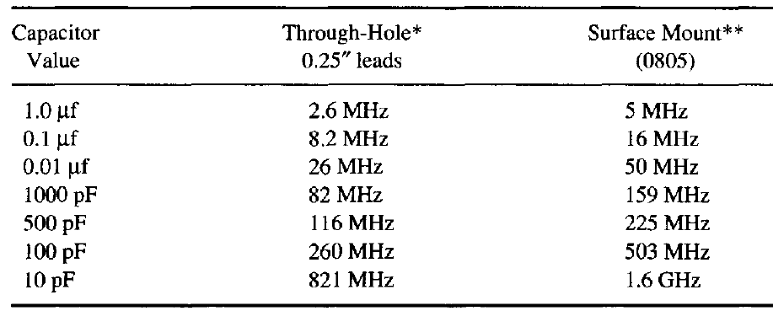
航天电子系统设计
封装对容量的影响
电容器的寄生电感、自谐振频率及其工作频率范围与电容量、电容器材料与结构形式有关
不同容量电容的自谐振频率估计值
L=3.75nH
(15nH/inch)
L=1nH
对相同类型的电容器，容量越大，自谐振频率越低，因此对于宽使用频带的电容器，必须使用小容量电容器和大容量电容器的并联
对相同容量的电容器，电容尺寸越小，引线越短，则自感越小，自谐振频率越高，因此表面贴装片式电容器的自谐振频率高于引线插装的电容器

Slide 10
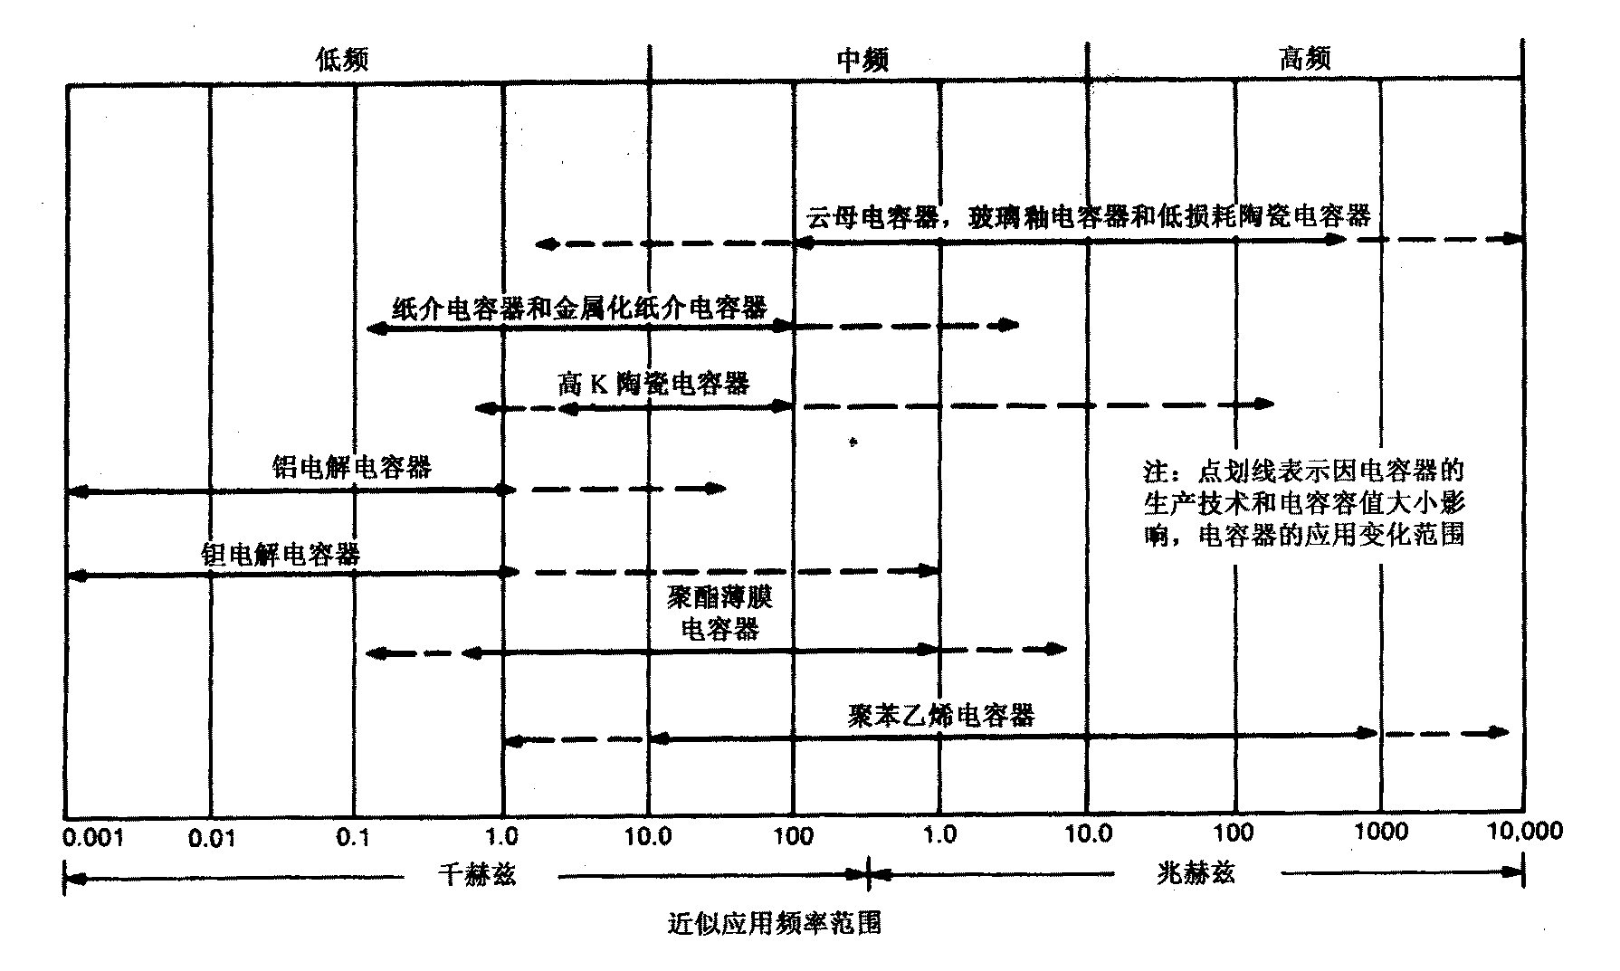
航天电子系统设计
封装对容量的影响
不同容量、不同类型的电容因自谐振频率不同，所以具有不同的适用频率范围。如容量为10nF的陶瓷电容器的自谐振频率为10～100MHz，10uF钽电解电容自谐振频率为1MHz
常见电容器的适用频率范围（虚线为由于制造工艺和容差引起的变化）

Slide 11
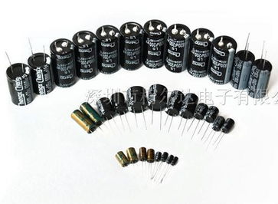
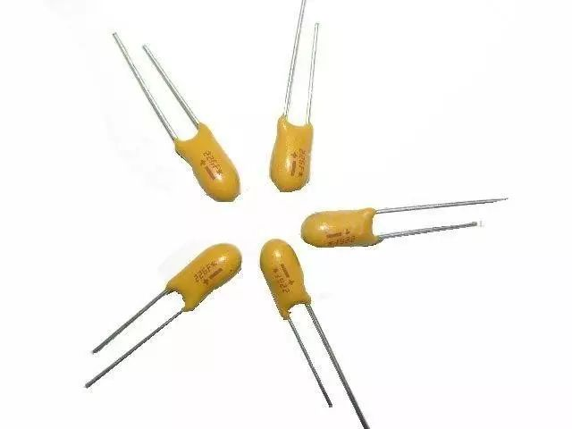
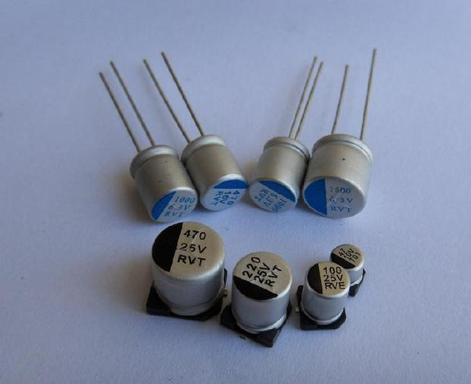
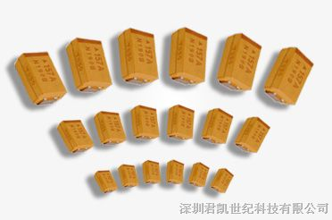
航天电子系统设计
工程中常用的带极性电容
铝电解电容
钽电容

Slide 12
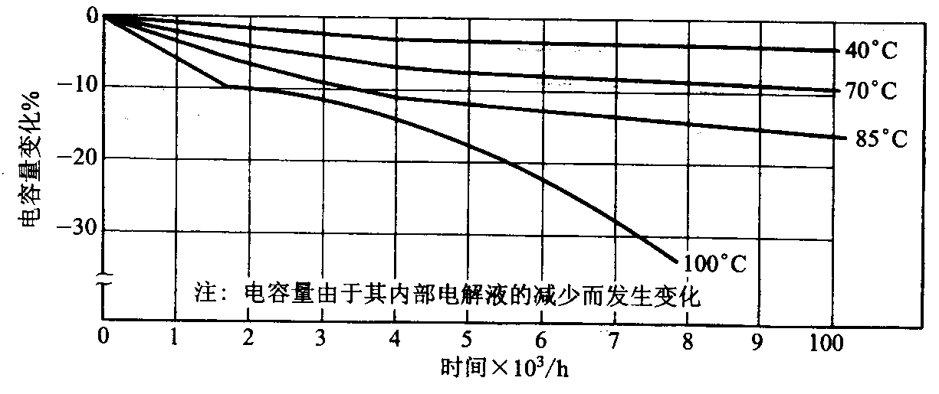
航天电子系统设计
铝电解电容
铝电解电容器的容量-体积比在所有电容器中是最高的，而且价格低，因而成为大容量电容器的主角，但从可靠性角度看，存在以下问题：
寿命较短
工作寿命和储存寿命都有限，因为内部的电解液逐渐干枯会导致电容量逐渐减少，是少数几种不使用也会退化的电子元件之一。在各类电容器中，受温度影响而老化的程度最高，也是储存寿命最短的元器件之一
影响寿命的因素有环境温度、自身发热、整体密封性、施加的电压等
怕热，高温下可能有气体逸出，不仅会影响周边元器件，而且有可能诱发电容器爆炸，因此工作温度严禁超过额定温度，安装时要使其远离热源
普通电解电容器在105 ℃下的寿命约为1000～2000h，高可靠电容器可以达到7000h。在高温区满足10℃法则，即温度每升10℃寿命减半
铝电解电容器的温度与寿命的关系

Slide 13
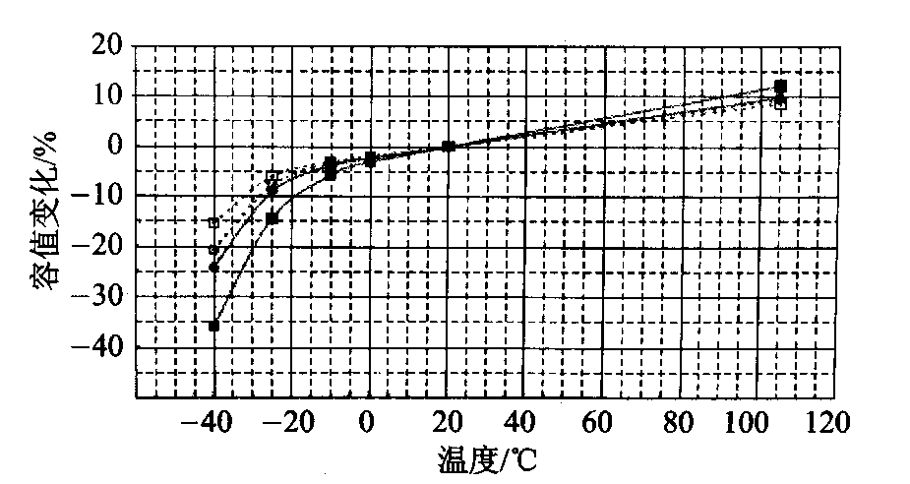
航天电子系统设计
铝电解电容
工作温度范围较窄
最大工作温度范围约为-40℃～＋85℃，典型工作温度范围0～60℃ （电容变化量±20％）
电容量随温度↓而↓，相对于室温，-40℃时的容值可能会下降20%以上
铝电解电容器的容值随温度的相对变化

Slide 14
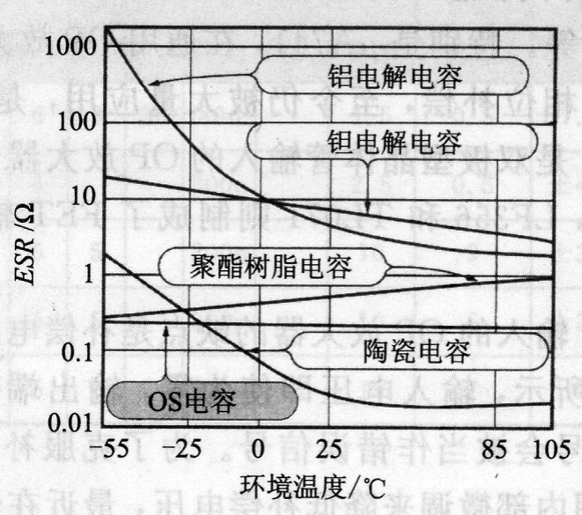
航天电子系统设计
铝电解电容
寄生参数大
采用卷绕式结构，分布电感大，只能用于25kHz以下的低频旁路、滤波及耦合电路
ESR(等效电阻)在所有电容器中最大，且随温度变化剧烈（-40℃的阻值可上升到+25℃时的10～100倍）
多个小容量电解电容器并联的串联阻抗要低于单个同容量电解电容器
自谐振频率有可能低于100kHz，故只能用于低频电路
体积重量大
通常是电路中体积最大和质量最大的元件，抗振动能力较薄弱，因此需小心选择固定安装方式，保证其连接端的机械强度
具有自愈性
在偶然击穿后，由于电解质的作用，击穿处将重新形成氧化膜，而自动恢复其绝缘性
铝电解电容ESR随环境温度变化特性

Slide 15
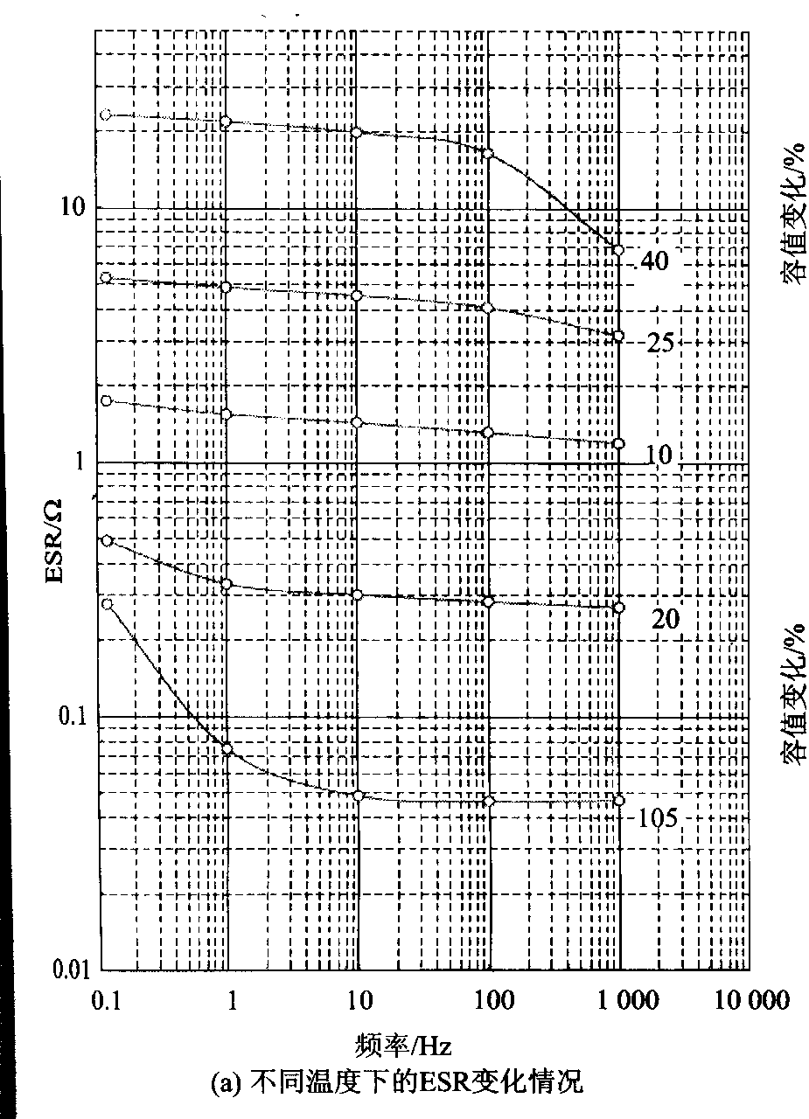
航天电子系统设计
铝电解电容
漏电大
在所有电容器中漏电最大
与电压有关：工作电压=40％额定电压→漏电流=10%额定漏电流
与温度有关：最高温度下的漏电流=10☓25℃下的漏电流
功耗大
交变电流通过电容器等效串联电阻ESR会形成功耗→电容器内部的温升↑
等效串联电阻ESR会随着工作温度降到0℃以下而急剧增加→功耗↑
ESR随老化时间增长也会持续增大，有可能增加100%以上
不同环境温度下ESR的频率特性

Slide 16
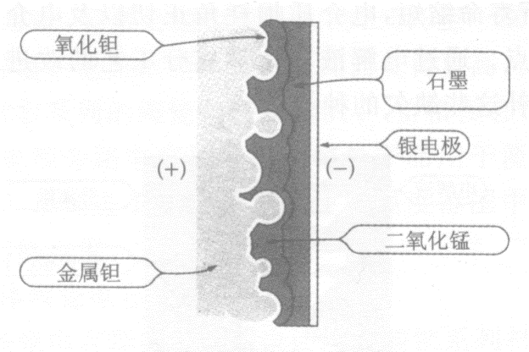
航天电子系统设计
钽电容
优点（与铝电解电容器相比）
温度范围宽：可达-55℃～＋125℃
漏电流小、绝缘电阻高：<0.01CV[uA]，可与品质最好的铝电解电容相比
损耗因数低：0.04~0.1，约比铝电解电容好两倍
温度系数低：电容值在工作温度范围内的变化±3～ ± 15％
寄生参数小：自身电感小，串联电阻较低，工作频率可达50kHz以上
有可能反极性使用：在某些工作电压范围内
体积小：电容-体积比大于铝电解电容器，可以做成片状电容
可靠性高：寿命长，失效率比铝电解电容器
低1～2个数量级，常常作为军事用途
缺点（与铝电解电容器相比）
价格高，因为钽属于稀有金属
对脉动电流的承受力差
容量范围和工作电压范围相对较窄
固体二氧化锰作为电介质，烧结的钽块作为阳极

Slide 17
航天电子系统设计
失效率：云母<涤纶<聚苯乙烯<玻璃釉<瓷片<密封纸介<金属化纸介<固体钽电解<液体钽电解<铝电解
容量稳定性与低漏电：固体钽电解>液体钽电解>铝电解
抗过流过压能力：无机介质>高分子有机介质>电解

Slide 18
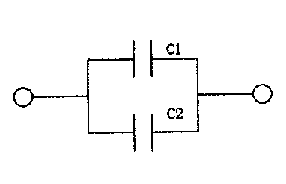
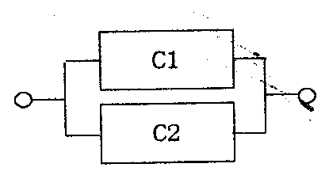
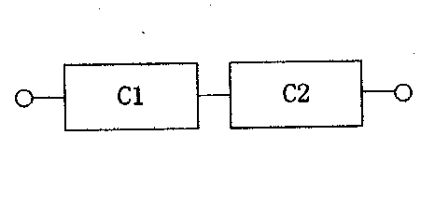
航天电子系统设计
可靠性模型框图
功能框图
电容并联
开路失效模式
短路失效模式

